Slide 1
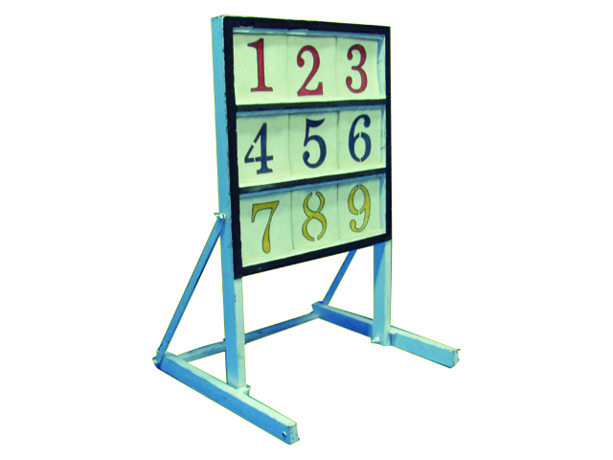
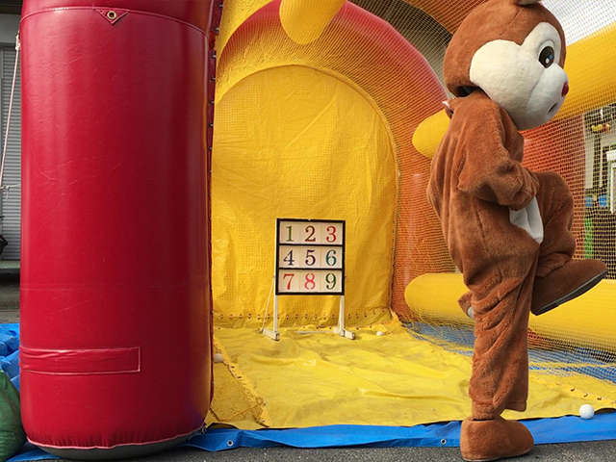
ストラックアウト
スポーツ遊具で人気のストラックアウト！
軟式野球ボールかテニスボールを投げて的を倒します。
※エアーゲートは別途料金が必要です。
サイズ：W0.7×D0.6×H1.1ｍ
対応人員：1名
運営要員：1名

